Slide 1
Знакомство с окружающим миром «Предметы облегчающий труд человека в быту» (возраст детей 5-6 лет)
МАДОУ «Детский сад № 92 общеразвивающего вида» г. Сыктывкара
Подготовила: Бута Н.В.
Сыктывкар, 2023

Slide 2
Цель: Формирование представления детей о предметах, облегчающих труд человека в быту.
Задачи:
- Учить устанавливать причинно – следственные связи между трудовым процессом и предметом, его облегчающим.
- Развивать память, мышление, творческое воображение, интерес к разным видам бытовых приборов;
- Развивать любознательность, внимание, мышление, память, творческое воображение.
- Воспитывать у детей желание помогать своим близким, трудиться самостоятельно.

Slide 3
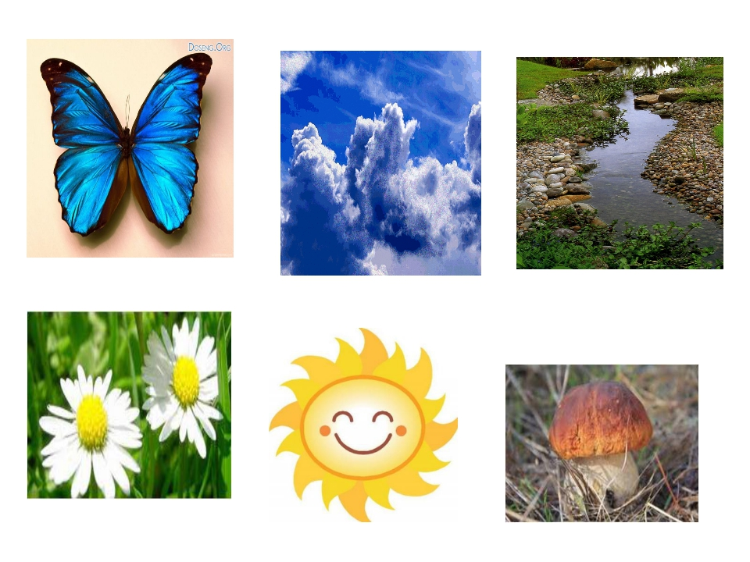
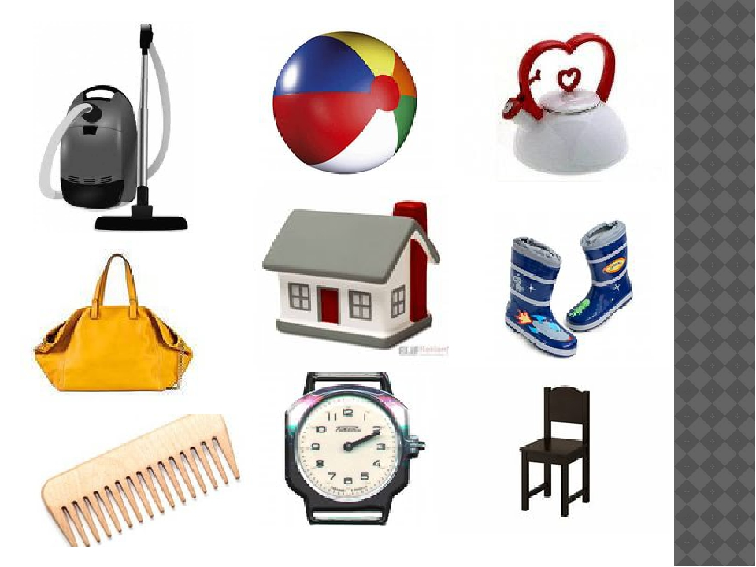
Природные и рукотворные предметы
Природные | Рукотворные

Slide 4
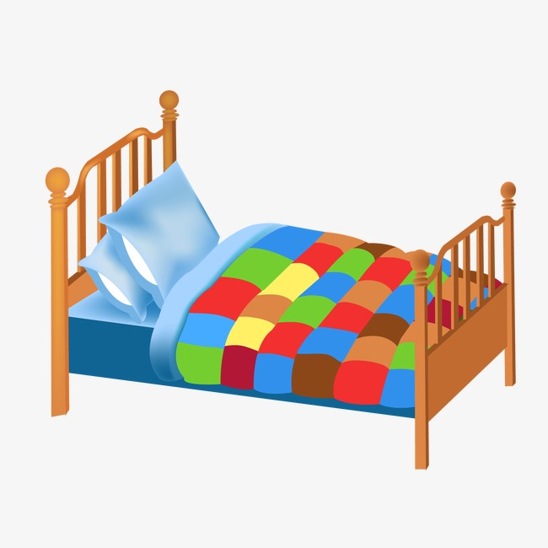
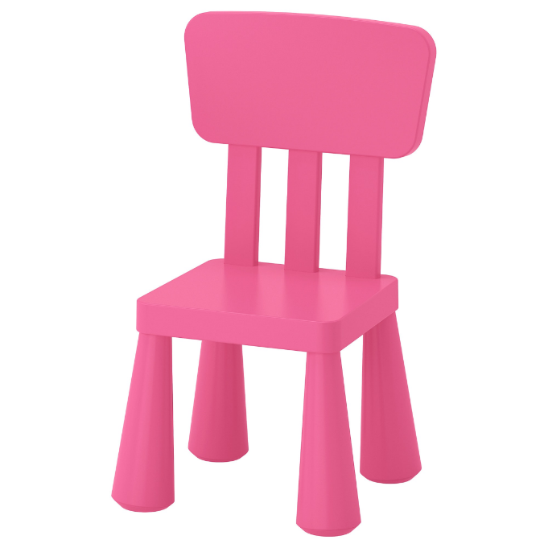
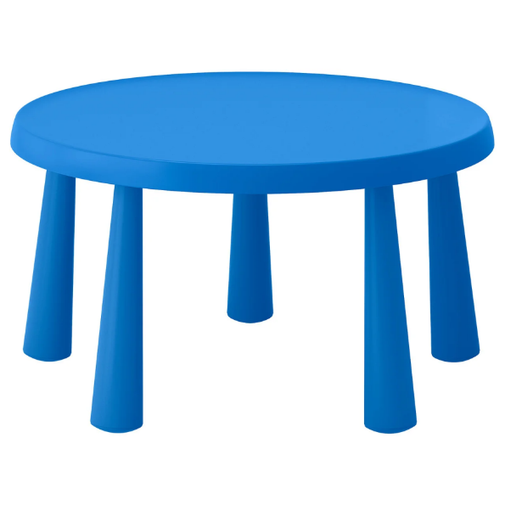

Slide 5
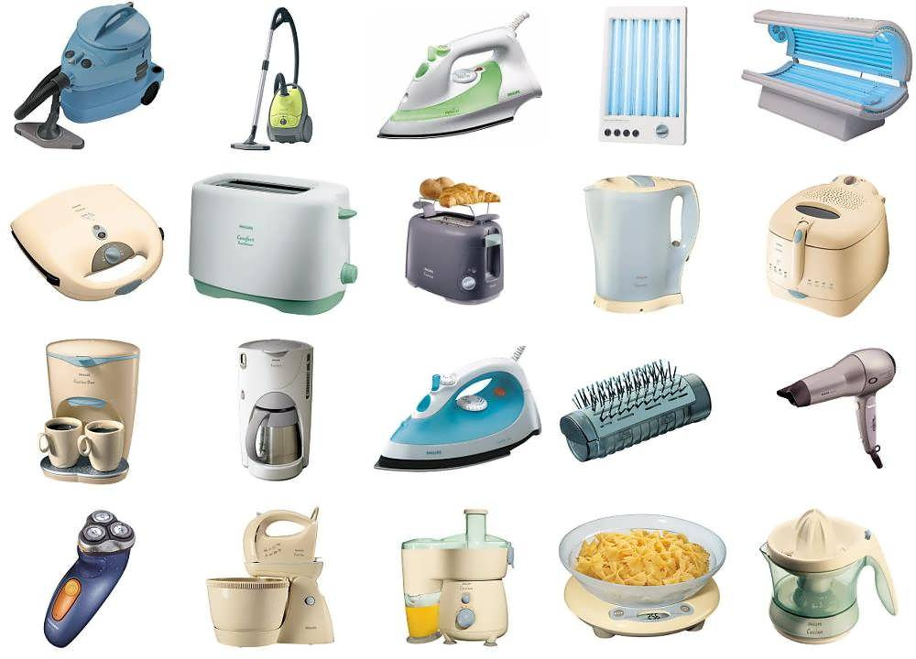
Предметы облегчающие труд человека в быту

Slide 6
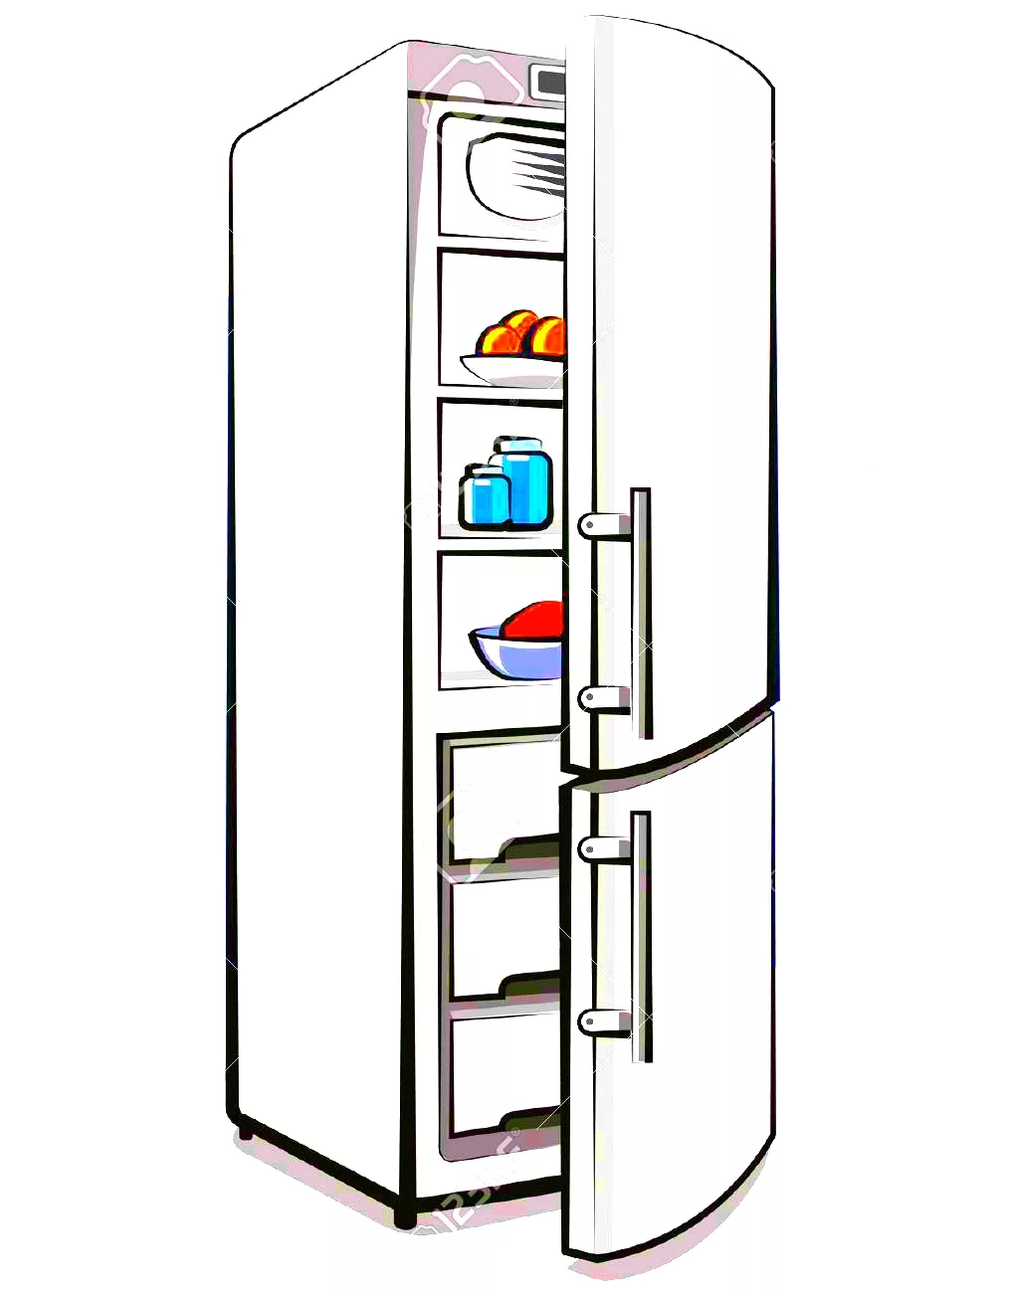
Загадки
1. Кормит дом
Шкаф со льдом

Slide 7
2. Стали в нашем доме другом,
Стрелки движутся по кругу,
Время тикают, считают,
Сна и отдыха не знают.

Slide 8
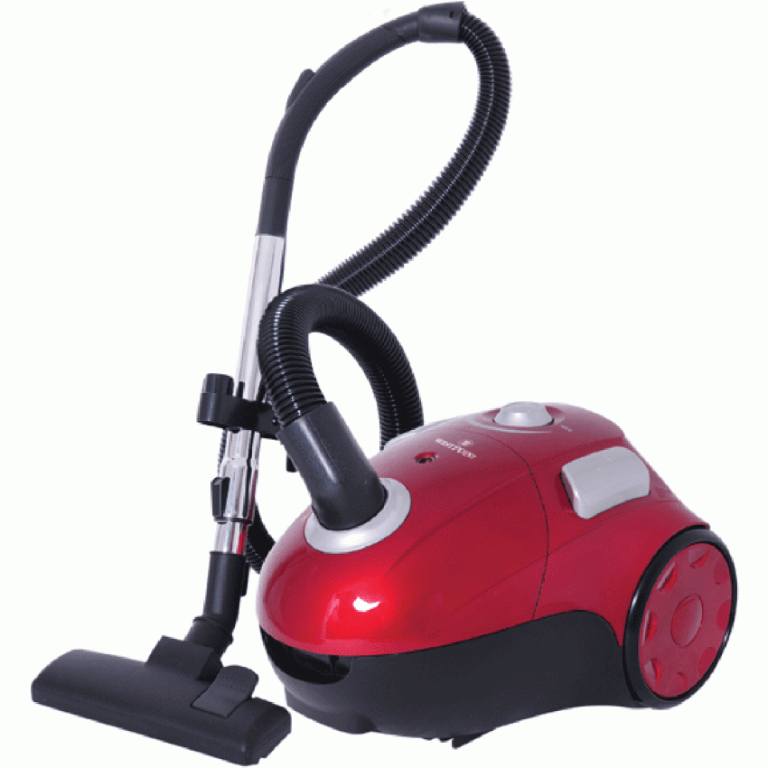
3.Он глотает без разбора
Всё, что на пути лежит.
Если много пыли, сора —
Весь от радости дрожит.

Slide 9
4.Вот идет пароход —
То назад, то вперед,
А за ним такая гладь —
Не морщинки не видать.

Slide 10
Физкультминутка

Slide 11
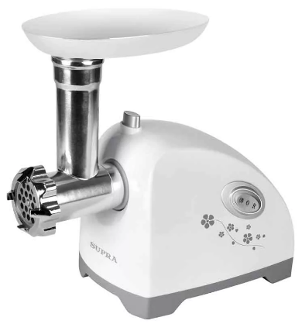
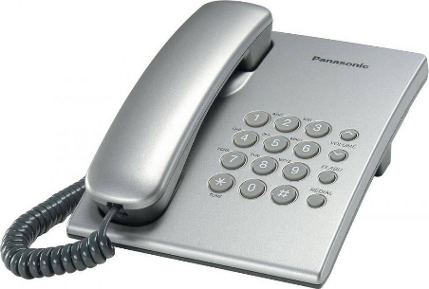
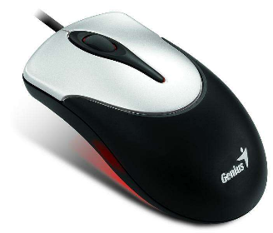
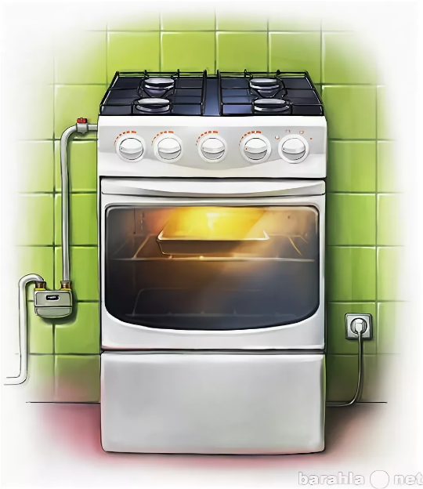
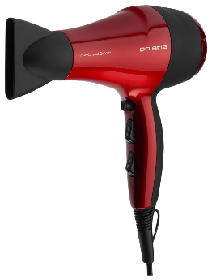
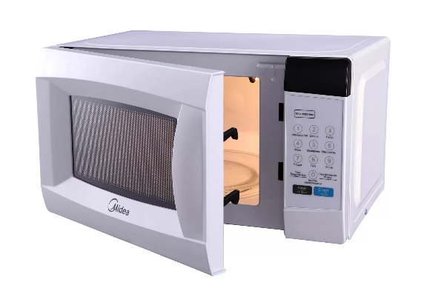
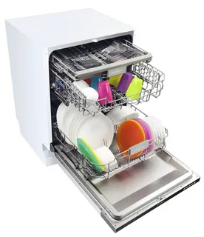
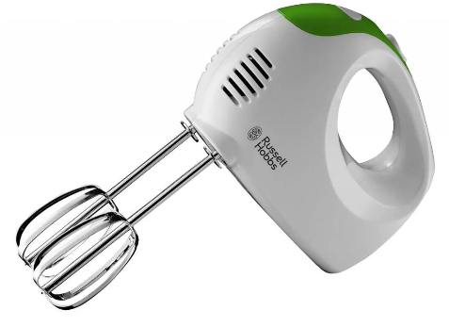
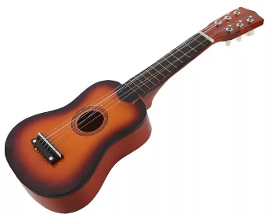
Игра «найди вещи облегчающие труд человека в быту»

Slide 12
Советы
Не подходить близко к работающей газовой плите
Быть осторожным с электроприборами и электропроводами
Не трогать руками святящую лампочку
Перед уходом выключить все бытовые приборы
Не трогать руками работающие бытовые предметы

Slide 13
Рефлексия «Закончи предложение»
Сегодня я узнал (а) …….
Для меня было трудно….
Мне запомнилось….

Slide 14
Скачано с www.znanio.ru

